Slide 1
UNIVERSIDADE ABERTA DO SUS
UNIVERSIDADE FEDERAL DE PELOTAS
DEPARTAMENTO DE MEDICINA SOCIAL
CURSO DE ESPECIALIZAÇÃO EM SAÚDE DA FAMÍLIA
MELHORIA NA ATENÇÃO DOS HIPERTENSOS E DIABÉTICOS NA UNIDADE DE SAÚDE BARRO PRETO DO MUNICÍPIO DE SANTO ANTÔNIO-RN.
Drª. Thamara Oliveira
Orientadora: Elisiane Bisognin
Pelotas, 2015

Slide 2
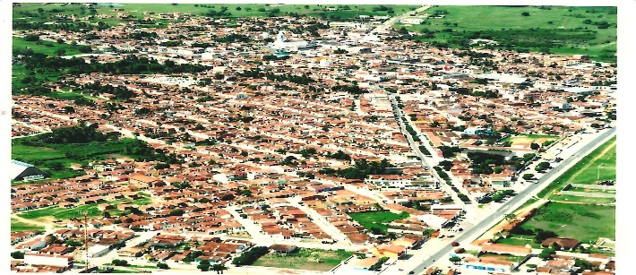
INTRODUÇÃO
ANALISE DA SITUAÇÃO
Localização: ESF Barro Preto, zona rural da cidade de Santo Antônio-RN
População: 22.216 habitantes - 64,28% zona urbana.
ESF de Barro Preto
As doenças cardiovasculares constituem a principal causa de morbimortalidade na população brasileira.

Slide 3
OBJETIVOS
Objetivo Geral
Melhorar a atenção aos hipertensos e/ou diabéticos na UBS Barro Preto no município de Santo Antônio RN.

Slide 4
METODOLOGIA
Trata-se de uma pesquisa-ação, que incluirá todos os usuários hipertensos e diabéticos acompanhados pela ESF de Barro Preto, situada na zona rural do município de Santo Antônio-RN. Além dos usuários, os profissionais que atuarem no serviço de saúde também serão o público-alvo do estudo.

Slide 5
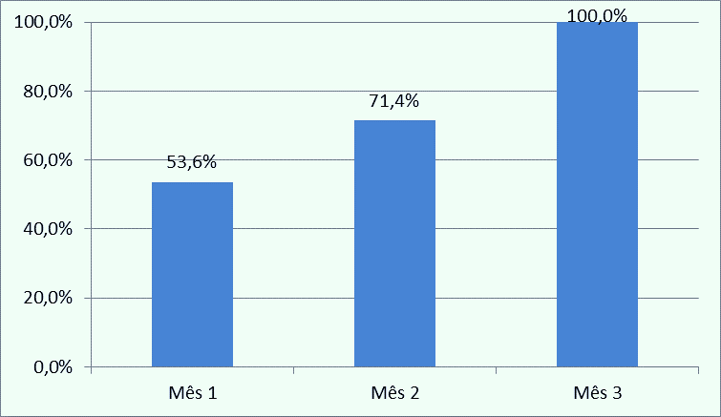
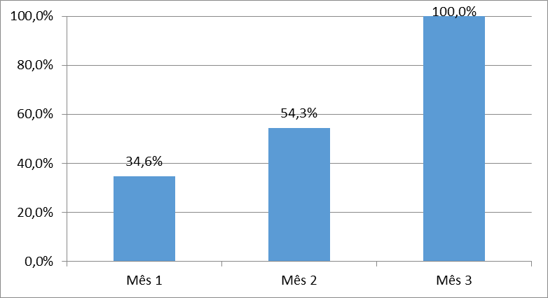
RESULTADO
Evolução mensal da cobertura do programa de atenção ao hipertenso e diabético na unidade de saúde.
Objetivo: Ampliar a cobertura dos hipertensos e diabéticos;
Meta: Cadastrar 100% dos hipertensos e diabéticos da área de abrangência no Programa de Atenção à Hipertensão Arterial e à Diabetes Mellitus da unidade de saúde.
Figura 1- Evolução mensal da cobertura do programa de atenção ao hipertenso na unidade de saúde
Fonte: Planilha de coleta de Dados UNASUS/UFPEL, 2014
Figura 2- Evolução mensal da cobertura do programa de atenção ao diabético na unidade de saúde
Fonte: Planilha de coleta de Dados UNASUS/UFPEL, 2014

Slide 6
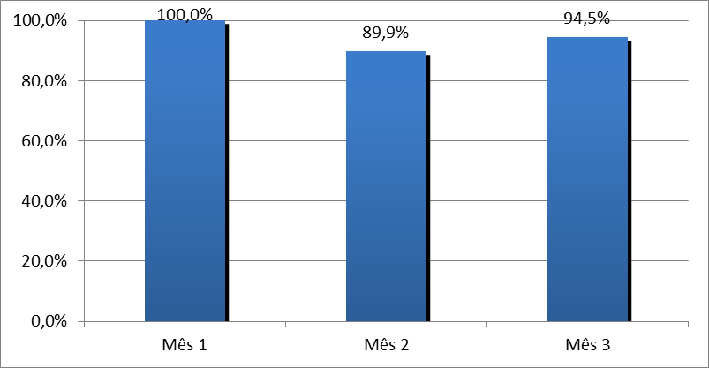
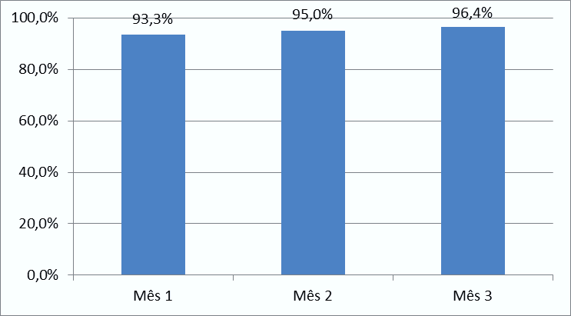
PRINCIPAIS RESULTADO
Evolução mensal dos hipertensos e diabéticos com o exame clínico em dia
Objetivo: Melhorar a qualidade da atenção a hipertensos e diabéticos;
Metas: Realizar exame clínico apropriado em 100% dos hipertensos e diabéticos de acordo com o protocolo.
Figura 3- Evolução mensal dos hipertensos com o exame clínico em dia
Fonte: Planilha de coleta de Dados UNASUS/UFPEL, 2014
Figura 4- Evolução mensal dos diabéticos com o exame clínico em dia
Fonte: Planilha de coleta de Dados UNASUS/UFPEL, 2014

Slide 7
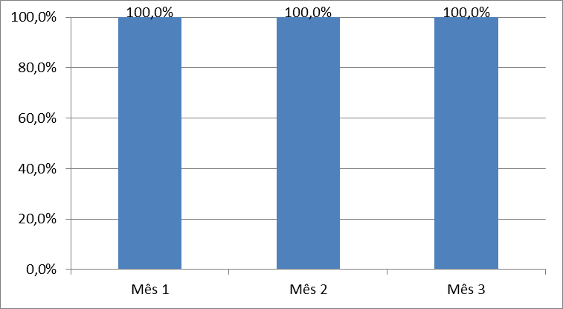
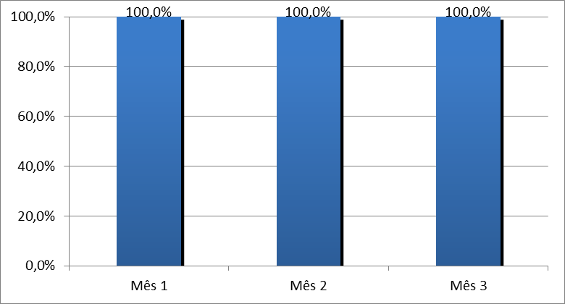
RESULTADO
Evolução mensal dos hipertensos e diabéticos com prescrição de medicamentos da Farmácia Popular.
Objetivo: Garantir acesso aos medicamentos da farmácia popular;
Metas: Priorizar a prescrição de medicamentos da farmácia popular para 100% dos hipertensos e diabéticos cadastrados na unidade de saúde.
Figura 5- Evolução mensal dos hipertensos com o exame complementares em dia
Fonte: Planilha de coleta de Dados UNASUS/UFPEL, 2014
Figura 6- Evolução mensal dos diabéticos com o exame complementares em dia
Fonte: Planilha de coleta de Dados UNASUS/UFPEL, 2014

Slide 8
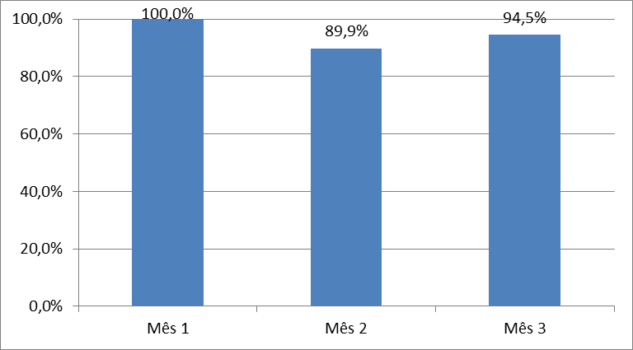
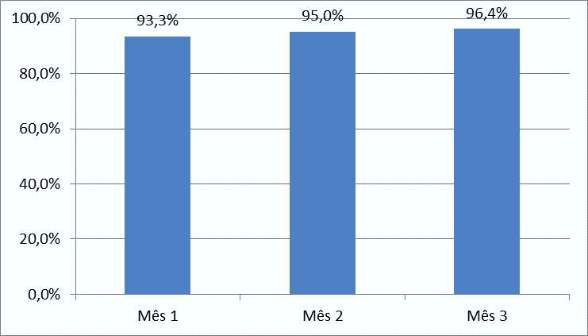
RESULTADO
Evolução mensal dos hipertensos/diabéticos com o exame complementares em dia
Objetivo: Ampliar a cobertura dos exames complementares dos hipertensos e diabéticos;
Metas: Garantir a 100% dos usuários a realização de exames complementares em dia de acordo com o protocolo.
Figura 7- Evolução mensal dos hipertensos com prescrição de medicamentos da Farmácia Popular
Fonte: Planilha de coleta de Dados UNASUS/UFPEL, 2014
Figura 8- Evolução mensal dos diabéticos com prescrição de medicamentos da Farmácia Popular
Fonte: Planilha de coleta de Dados UNASUS/UFPEL, 2014

Slide 9
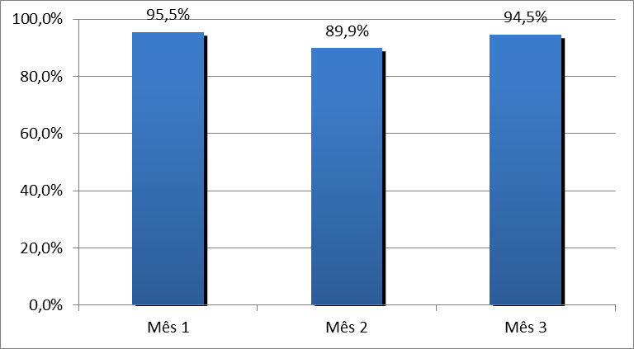
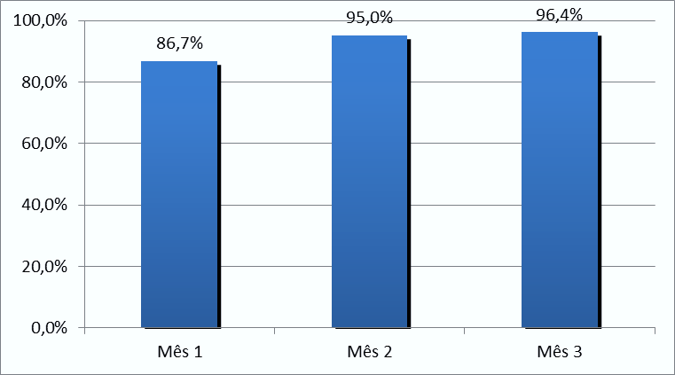
RESULTADO
Evolução mensal da proporção de hipertensos e diabéticos com avaliação da necessidade de atendimento odontológico.
Objetivo: Ampliar o acesso ao atendimento odontológico nos hipertensos e diabéticos.
Metas: Realizar avaliação da necessidade de atendimento odontológico em 100% dos hipertensos e diabéticos.
Figura 9- Evolução mensal da proporção de hipertensos com avaliação da necessidade de atendimento odontológico
Fonte: Planilha de coleta de Dados UNASUS/UFPEL, 2014
Figura 10- Evolução mensal da proporção de diabéticos com avaliação da necessidade de atendimento odontológico
Fonte: Planilha de coleta de Dados UNASUS/UFPEL, 2014

Slide 10
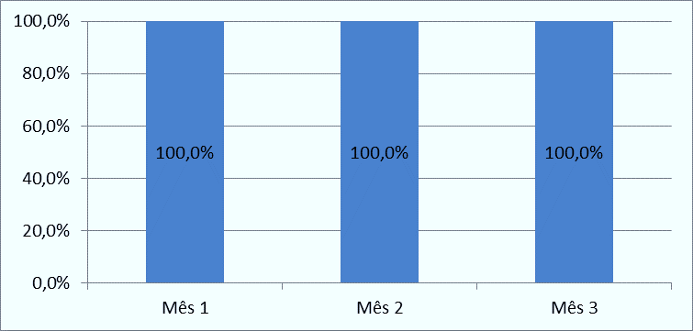
RESULTADO
Evolução mensal da proporção de hipertensos e diabéticos faltosos às consultas com busca ativa.
Objetivo: Melhorar a adesão de hipertensos e diabéticos ao programa;
Metas: Realizar busca ativa de 100% dos hipertensos e diabéticos faltosos às consultas na unidade de saúde conforme a periodicidade recomendada.
Figura 11- Evolução mensal da proporção de hipertensos faltosos às consultas com busca ativa
Fonte: Planilha de coleta de Dados UNASUS/UFPEL, 2014
Figura 12- Evolução mensal da proporção de diabéticos faltosos às consultas com busca ativa
Fonte: Planilha de coleta de Dados UNASUS/UFPEL, 2014

Slide 11
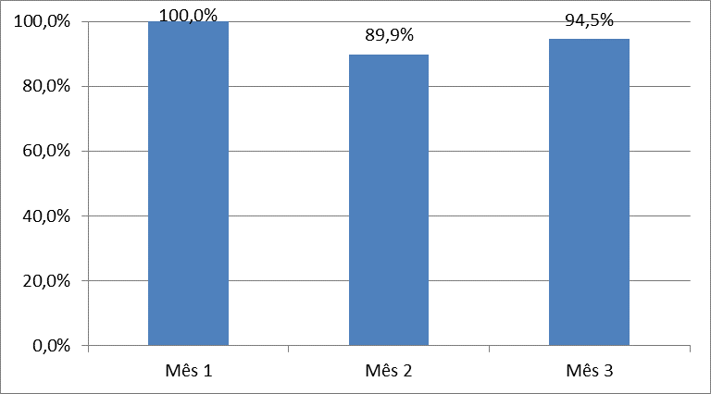
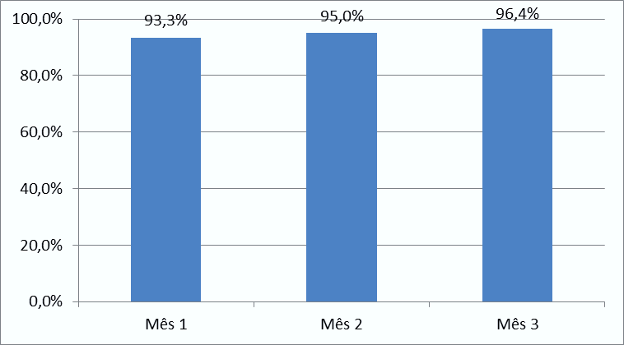
RESULTADO
Evolução mensal da proporção de hipertensos e diabéticos com estratificação de risco cardiovascular por exame clínico em dia.
Objetivo: Estratificação de risco cardiovascular.;
Metas: Realizar estratificação do risco cardiovascular em 100% dos usuários cadastrados na unidade de saúde.
Figura 13- Evolução mensal da proporção de hipertensos com registros adequados
Fonte: Planilha de coleta de Dados UNASUS/UFPEL, 2014
Figura 14- Evolução mensal da proporção de diabéticos com registros adequados
Fonte: Planilha de coleta de Dados UNASUS/UFPEL, 2014

Slide 12
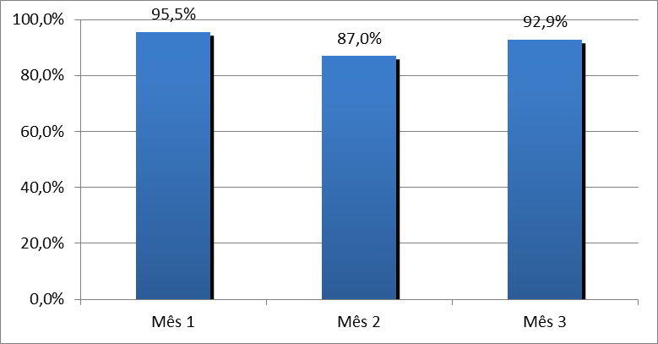
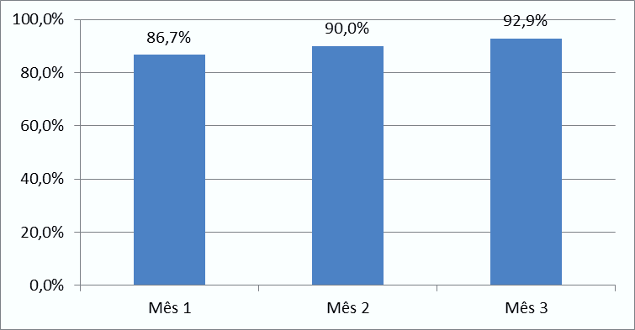
RESULTADO
Evolução mensal da proporção de hipertensos e diabéticos com registros adequados.
Objetivo: Melhorar o registro das informações;
Metas: Manter ficha de acompanhamento de 100% dos hipertensos e diabéticos cadastrados na unidade de saúde.
Figura 15- Evolução mensal da proporção de hipertensos com estratificação de risco cardiovascular por exame clínico em dia
Fonte: Planilha de coleta de Dados UNASUS/UFPEL, 2014
Figura 16- Evolução mensal da proporção de diabéticos com estratificação de risco cardiovascular por exame clínico em dia
Fonte: Planilha de coleta de Dados UNASUS/UFPEL, 2014

Slide 13
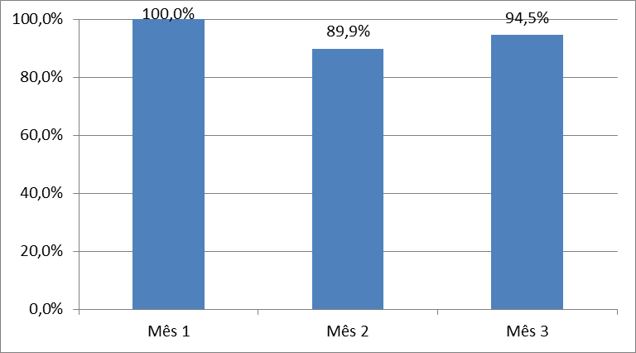
RESULTADO
Evolução mensal da proporção de hipertensos e diabéticos com orientação nutricional sobre alimentação saudável
Objetivo: Promoção e prevenção da saúde;
Metas: Garantir orientação nutricional sobre alimentação saudável em 100% dos hipertensos e diabéticos.
Figura 17- Evolução mensal da proporção de hipertensos com orientação nutricional sobre alimentação saudável
Fonte: Planilha de coleta de Dados UNASUS/UFPEL, 2014
Figura 18- Evolução mensal da proporção de diabéticos com orientação nutricional sobre alimentação saudável
Fonte: Planilha de coleta de Dados UNASUS/UFPEL, 2014

Slide 14
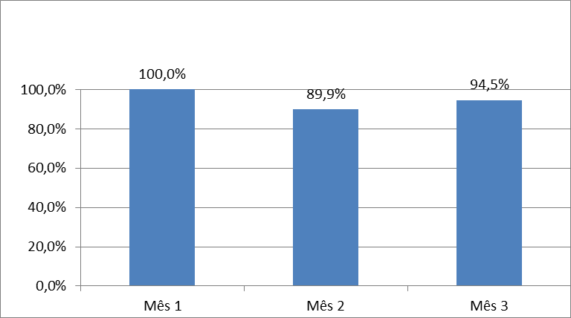
RESULTADO
Evolução mensal da proporção de hipertensos e diabéticos com orientação sobre prática de atividade física
Objetivo: Promoção e prevenção da saúde;
Metas: Garantir orientação em relação à prática regular de atividade física a 100% dos hipertensos e diabéticos.
Figura 19- Evolução mensal da proporção de hipertensos com orientação nutricional sobre prática de atividade física
Fonte: Planilha de coleta de Dados UNASUS/UFPEL, 2014
Figura 20- Evolução mensal da proporção de diabéticos com orientação nutricional sobre prática de atividade física
Fonte: Planilha de coleta de Dados UNASUS/UFPEL, 2014

Slide 15
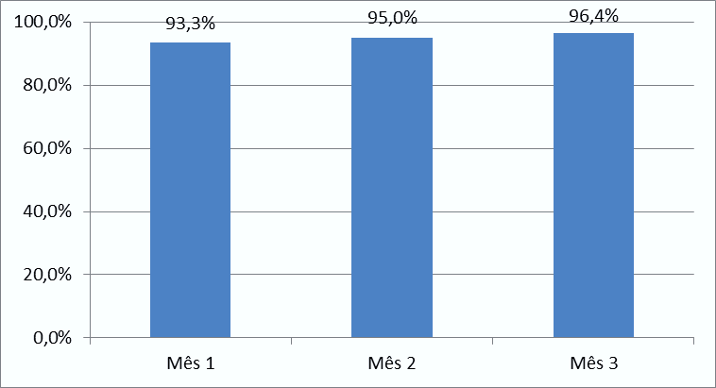
RESULTADO
Evolução mensal da proporção de hipertensos e diabéticos com orientação sobre os riscos do tabagismo
Objetivo: Promoção e prevenção da saúde;
Metas: Garantir orientação os riscos do tabagismo 100% dos hipertensos e diabéticos.
Figura 21- Evolução mensal da proporção de hipertensos com orientação nutricional sobre os riscos do tabagismo
Fonte: Planilha de coleta de Dados UNASUS/UFPEL, 2014
Figura 22- Evolução mensal da proporção de diabéticos com orientação nutricional sobre os riscos do tabagismo
Fonte: Planilha de coleta de Dados UNASUS/UFPEL, 2014

Slide 16
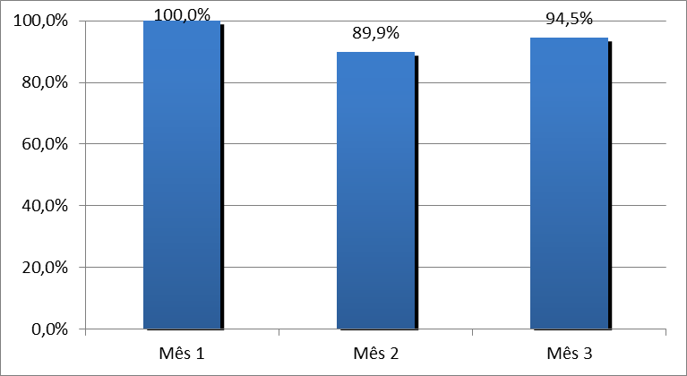
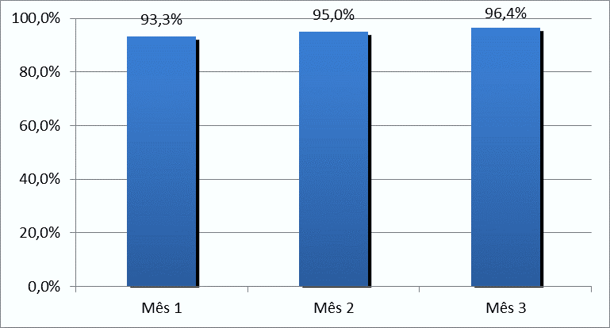
RESULTADO
Evolução mensal da proporção de hipertensos e diabéticos com orientação sobre higiene bucal
Objetivo: Promoção e prevenção da saúde;
Metas: Garantir orientação nutricional sobre alimentação saudável sobre higiene bucal a 100% dos hipertensos e diabéticos.
Figura 23- Evolução mensal da proporção de hipertensos com orientação sobre higiene bucal
Fonte: Planilha de coleta de Dados UNASUS/UFPEL, 2014
Figura 24- Evolução mensal da proporção de diabéticos com orientação sobre higiene bucal
Fonte: Planilha de coleta de Dados UNASUS/UFPEL, 2014

Slide 17
DISCUSSÃO
Qualificação da atenção aos hipertensos e diabético.
Importância da intervenção para o serviço e a comunidade.
Incorporação à rotina da unidade básica de saúde.
Inclusão de todos os profissionais da equipe na execução da intervenção.
Adaptações necessárias.
Vinculo fortalecido.

Slide 18
PROCESSO DE APRENDIZAGEM
Projeto Pedagógico do curso.
Aprendizagem contínua e compartilhada.
Intervenção na Unidade Básica.
Trabalho multidisciplinar.
“A organização do processo de trabalho da equipe multidisciplinar da ESF, aprendi que se faz necessária para proporcionar uma melhor resolubilidade das necessidades dos seus usuários. Considero que ganho teórico e prático foi muito significativo e que irei levar como embasamento para minha vida.”

Slide 19
REFERÊNCIAS BIBLIOGRÁFICAS
ALMEIDA, A.B; OLIVEIRA, E.A.F; SOUZA, E.E.C.M; PAULA, N.C.S; PEREIRA, E.R; MOREIRA, O.M; SIQUEIRA, L.P; MILAGRES, S.V; CARVALHO, A.A.H; MARIA, F.S; DAMASCENO, A.A.L. Significado dos grupos educativos de hipertensão arterial na perspectiva do usuário de uma unidade de atenção primária à saúde. Atenção Primária a Saúde, v. 14, n.3, p. 319-326, 2011.
ARAÚJO, E.C; VILLELA, W.V; RIBEIRO, S.A; CUGINOTTI, A.P; HAYANA, E.T; BRITO, F.C; RAMOS, L.R. Desafios da Atenção Básica em Saúde: a experiência de Vila Mariana, São Paulo, Brasil. Cadernos de Saúde Pública, v.25, n. 6, p.1316-1324, 2009.
BRAGA, E.R. Reflexão da ação multiprofissional no hiperdia, saúde bucal, hipertensão arterial e diabetes mellitus. 13f. Especialização em Programa Saúde da Família. Universidade Federal do Triângulo Mineiro – Universidade de Uberaba, Uberaba. 2006.
BRASIL. Diretrizes e recomendações para o cuidado integral de doenças crônicas não-transmissíveis: promoção da saúde, vigilância, prevenção e assistência. Brasília: Ministério da Saúde (Série B. Textos Básicos de Atenção à Saúde), 2008.
BRASIL. Estratégias para o cuidado da pessoa com doença crônica: diabetes mellitus. Cadernos de Atenção Básica. Ministério da Saúde: n36. Brasília, 2013, 160 p.
BRASIL. Estratégias para o cuidado da pessoa com doença crônica: hipertensão arterial sistêmica. Cadernos de Atenção Básica, n37. Brasília, 2013, 128 p.

Slide 20
REFERÊNCIAS BIBLIOGRÁFICAS
BRASIL.. Guia prático do agente comunitário de saúde. Brasília: Ministério da Saúde, (Série A. Normas e Manuais Técnicos), 2009.
BRASIL. Manual de hipertensão arterial e diabetes mellitus. Brasília: Ministério da Saúde, 2001, (Série C. Projetos, Programas e Relatórios) 102p.
BRASIL. Prevenção clínica de doenças cardiovasculares, cerebrovasculares e renais. Caderno de Atenção Básica, n14. Brasília, 2006. (Série A. Normas e Manuais Técnicos), 56 p.
BRASIL. Sistema de Informações da Atenção Básica - SIAB. Disponível em: <http://www2.datasus.gov.br/SIAB/index.php>. Acesso em: 28 mar. 2014.
BRASIL. Ministério da Saúde. Secretaria de Ciência, Tecnologia e Insumos Estratégicos. Secretaria de Ciência, Tecnologia e Insumos Estratégicos. O trabalho dos agentes comunitários de saúde na promoção do uso correto de medicamentos. 2. ed. Brasília, 2006. (Série F. Comunicação e Educação), 69 p.
DILÉLIO, A.S; TOMASI, E; FACCHINI, L.A; THUMÉ, E; PICCINI, R.X; OSORIO, A; SILVEIRA, D.S.S; SIQUEIRA, F.V; TEIXEIRA, V.A; MAIA, M.F.S. Características da utilização de serviços de Atenção Básica à Saúde nas regiões Sul e Nordeste do Brasil: diferenças por modelo de atenção. Ciência & Saúde Coletiva, v.16, n.11, p.4395-4404, 2011.
FERREIRA, Sandra Rejane Soares et al. (Org). Protocolo de Hipertensão Arterial Sistêmica para a Atenção Primária em Saúde. Porto Alegre: Hospital Nossa Senhora da Conceição, 2009.

Slide 21
REFERÊNCIAS BIBLIOGRÁFICAS
INSTITUTO BRASILEIRO DE GEOGRAFIA E ESTATÍSTICA. Censo 2010. Disponível em: <http://cidades.ibge.gov.br/xtras/perfil.php?lang=&codmun=241150& search=rio-grande-do-norte|santo-antonio>. Acesso em: 28 mar 2014.
INSTITUTO DE DESENVOLVIMENTO ECONÔMICO E MEIO AMBIENTE. Coordenadoria de Estudos Socioeconômicos – CESE. Dados socioeconômicos 2001. Disponível em: <htt://www.idema.rn.gov.br>. Acesso em 28 mar. 2014.
MARTINS, A. A. Estratégia de Implementação do Protocolo de Hipertensão Arterial/Risco Cardiovascular – SMA 2009, pela Equipe Azul do centro de saúde Marcelo Pontel Gomes. 2010. 32f. Monografia (Curso de Especialização), Universidade Federal de Minas Gerais, Belo Horizonte, 2010.
OLIVEIRA, D. R. O idoso e o sistema de cuidados à saúde na doença renal. 34f. Monografia (Departamento de Enfermagem)- Universidade Federal do Paraná, Curitiba. 2002. ipHi
ORGANIZAÇÃO PAN-AMERICANA DA SAÚDE. Linhas de cuidado: hipertensão arterial e diabetes. Brasília, 2010. 232p.

Slide 22
OBRIGADA

